Slide 1


KĨ NĂNG CÔNG DÂN SỐ

Slide 2
Chúng mình cùng làm quen các thuật ngữ sau đây nhé!

Slide 3

CĐS
Chuyển đổi số

Slide 4
Họ và tên, ngày sinh, giới tính, tính cách, sở thích, quan điểm,....
Danh tính số

Slide 5
CĐS in E
Chuyển đổi số
trong giáo dục

Slide 6
Dấu chân số
Digital
footprint

Slide 7
NLS
Năng lực số

Slide 8
Năng lực số là gì?
  Năng lực số là khả năng truy cập, quản lí, hiểu, tích hợp, giao tiếp, đánh giá và tạo thông tin một cách an toàn và phù hợp thông qua các công nghệ kĩ thuật số cho việc làm và khởi nghiệp.
UNESCO, A Global Framework of Reference on Digital Literacy Skills for Indicator 4.4. 2. 2018

Slide 9
Khung năng lực số là gì?
Khung năng lực số là một tập hợp các năng lực thành phần để nâng cao năng lực của một nhóm đối tượng cụ thể.
Nguyễn Thị Thanh Nga (2022), Phát triển năng lực số cho học sinh trung học qua môn Ngữ văn, Tạp chí KHGD Việt Nam

Slide 10
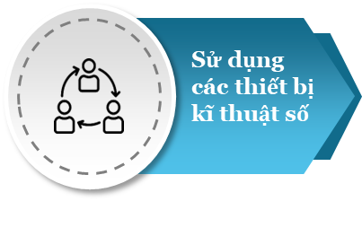





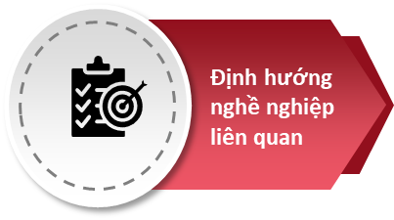
7 miền
KHUNG NĂNG LỰC SỐ CHO HỌC SINH
Notes:
7 miền năng lực, 26 năng lực thành phần cho các khối lớp thuộc cấp tiểu học được mô tả cụ thể. Có vai trò:
Là cơ sở để các cơ sở giáo dục, các nhà quản lí giáo dục, xây dựng kế hoạch phát triển năng lực số cho học sinh.
Giúp các cá nhân HS hiểu rõ hơn về khả năng của mình trong việc sử dụng công nghệ số và hỗ trợ HS trong việc phát triển các kỹ năng số để có thể tham gia vào nền kinh tế số phát triển sau này

Slide 11
Khung năng lực số cho học sinh phổ thông
2. Kĩ năng về thông tin và dữ liệu
2.1 Duyệt, tìm kiếm, lọc DL, TT và nội dung số
2.2 Đánh giá DL, TT và nội dung số
2.3 Quản lý DL, TT và nội dung số
4. Tạo sản phẩm số
4.1. Phát triển nội dung số
4.2. Tích hợp và tinh chỉnh nội dung số
4.3. Bản quyền
4.4. Lập trình
6. Giải quyết vấn đề
6.1. Giải quyết các vấn đề kĩ thuật
6.2. Xác định nhu cầu và phản hồi CN
6.3. Sử dụng sáng tạo thiết bị số
6.4 Xác định thiếu hụt về NLS
6.5 Tư duy máy tính
26 năng lực thành phần
3. Giao tiếp và Hợp tác
3.1 Tương tác thông qua các TBS
3.2. Chia sẻ thông qua CNS
3.3 Tham gia với tư cách công dân thông qua CNS
3.4 Hợp tác thông qua CNS
3.5 Chuẩn mực trong giao tiếp
3.6 Quản lý định danh cá nhân
5. An toàn kĩ thuật số
5.1. Bảo vệ thiết bị
5.2 Bảo vệ DL cá nhân và quyền riêng tư
5.3 Bảo vệ SK tinh thần và thể chất
5.4 Bảo vệ môi trường
7. Năng lực định hướng nghề nghiệp liên quan
7.1 Vận hành những công nghệ số đặc trưng trong một lĩnh vực đặc thù
7.2 Diễn giải, thao tác với dữ liệu và nội dung kĩ thuật số cho một lĩnh vực đặc thù
1. Sử dụng các thiết bị kĩ thuật số
1.1. SD thiết bị phần cứng
1.2. SD phần mềm trong TBS

Slide 12
BẢNG MÔ TẢ CHI TIẾT NĂNG LỰC THÀNH PHẦN

Slide 13
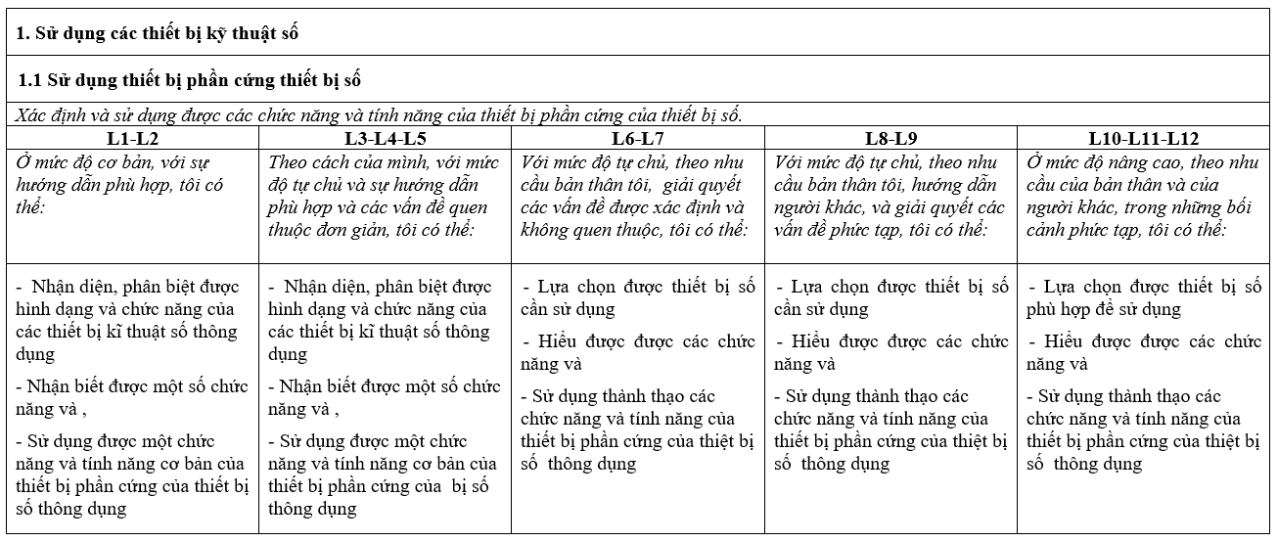
7 miền
26 năng lực thành phần

Slide 14
Khung năng lực số cho học sinh phổ thông
Các mức độ năng lực | Mức độ công việc | Mức độ tự chủ | Mức độ nhận thức
Mức 1 (L1-L2) | Đơn giản | Có sự hướng dẫn | Nhớ
Mức 2 (L3-L4-L5) | Quen thuộc | Tự chủ một phần | Hiểu
Mức 3 (L6-L7) | Mới | Tự chủ | Áp dụng
Mức 4 (L8-L9) | Phức tạp | Tự chủ và dạy lại người khác | Giải thích
Mức 5 (L10-L11-L12) | Phức tạp, bối cảnh mới | Tự chủ hoàn toàn, có thể dạy lại người khác | Đánh giá
3 mức độ năng lực

Slide 15
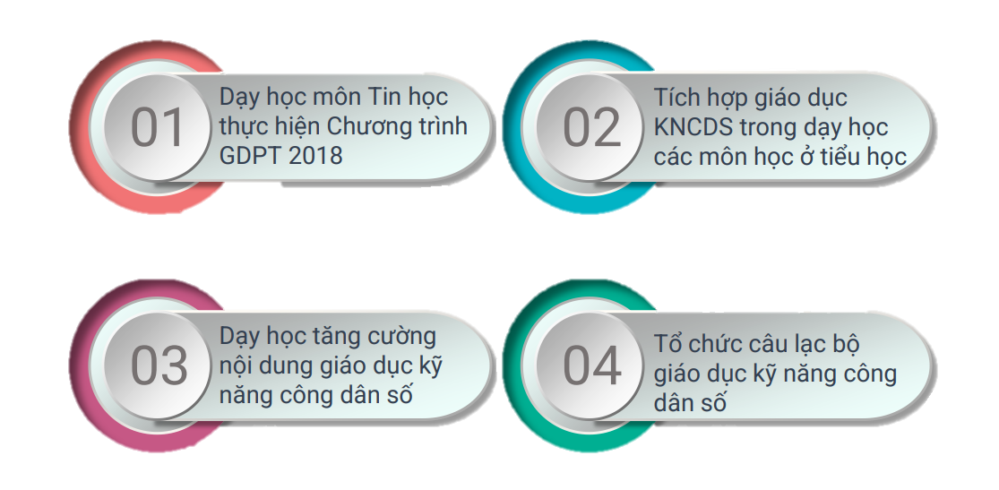
HÌNH THỨC TỔ CHỨC GIÁO DỤC KĨ NĂNG CÔNG DÂN SỐ

Slide 16
QUI TRÌNH
THAM CHIẾU CHƯƠNG TRÌNH MÔN TIN HỌC VỚI KHUNG NĂNG LỰC SỐ
Bước
1
Bước
2
Bước
3
Bước
4
Bước
5
Bước
6
Nghiên cứu khung năng lực số
Phân tích
nội dung, YCCĐ trong
CT môn Tin học
Liên kết các biểu biện của khung NLS với YCCĐ tương ứng trong CT môn Tin học
Xác định nội dung GDKNCDS tăng cường theo khối lớp.
Xây dựng nội dung giáo dục kĩ năng công dân số tăng cường cho từng lớp
Xác định năng lực số cần bổ sung

Slide 17
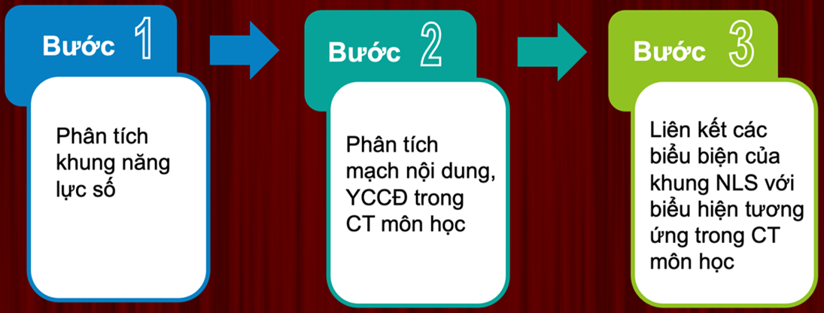
QUI TRÌNH
THAM CHIẾU CHƯƠNG TRÌNH CÁC MÔN KHÁC VỚI KHUNG NĂNG LỰC SỐ

Slide 18
BẢNG THAM CHIẾU CHƯƠNG TRÌNH

Slide 19
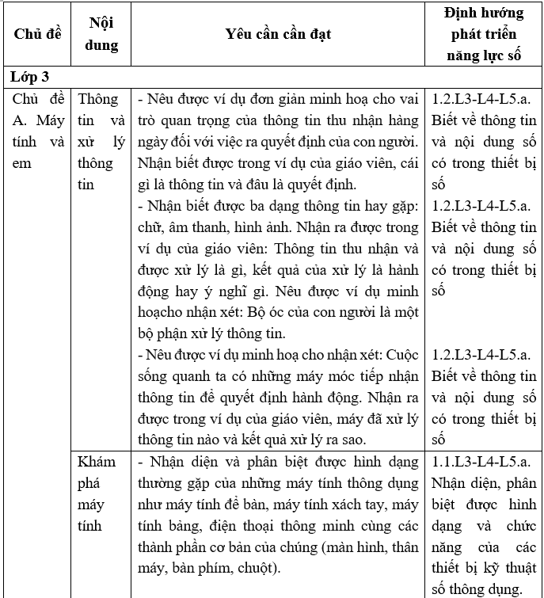
Tin học

Slide 20
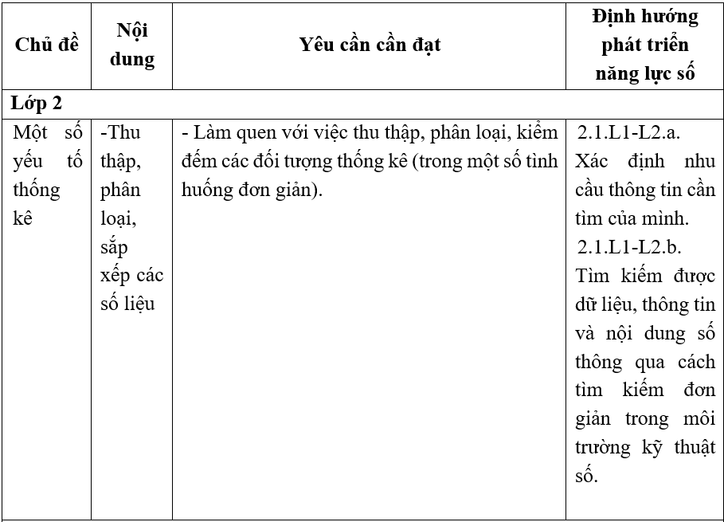
Toán

Slide 21
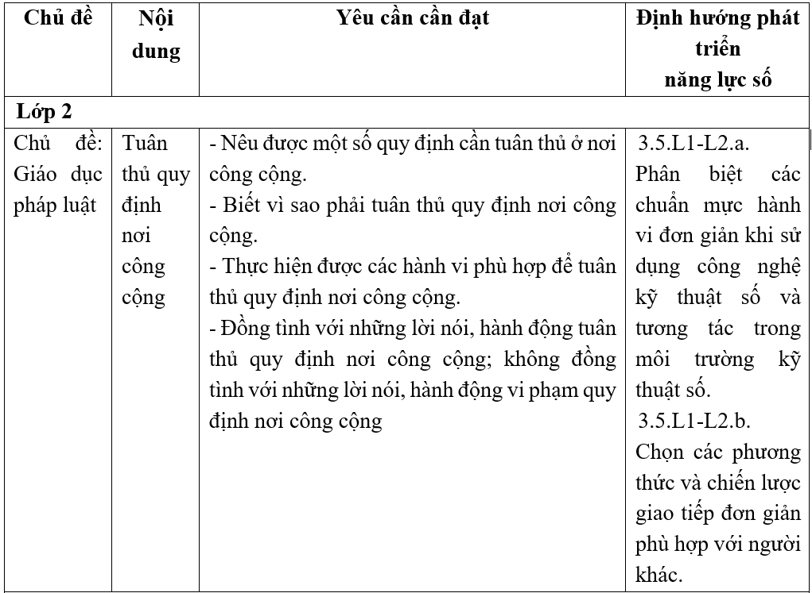
Đạo đức

Slide 22
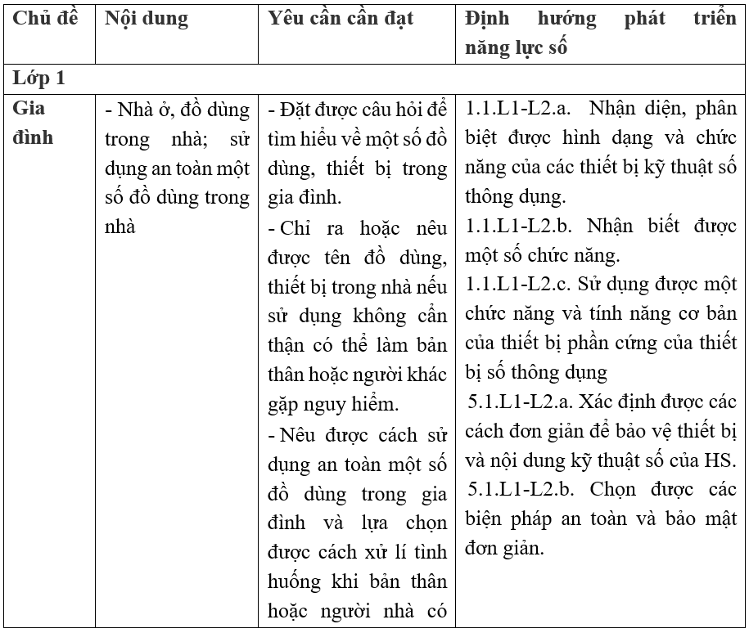
TNXH

Slide 23
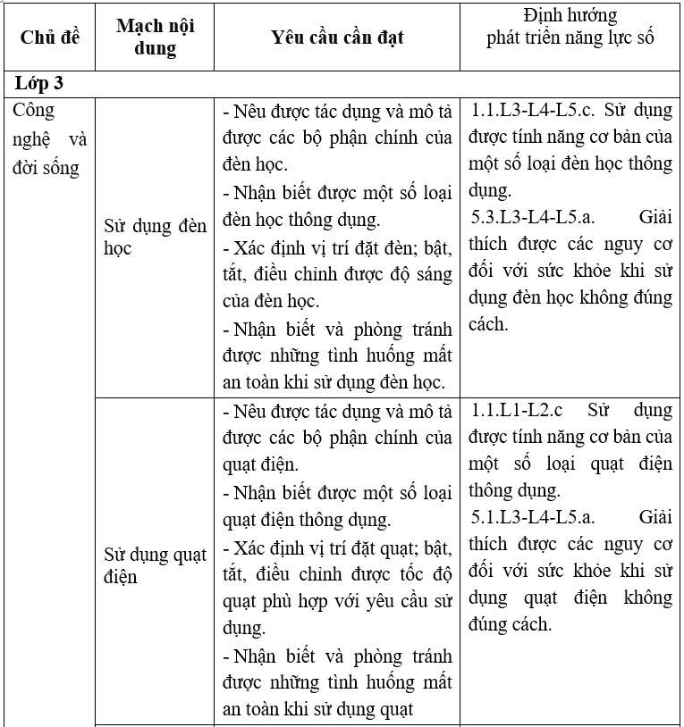
CÔNG NGHỆ

Slide 24
Thư giãn
Trò chơi

Slide 25
LỒNG GHÉP VÀO Kế hoạch bài dạy

Slide 26
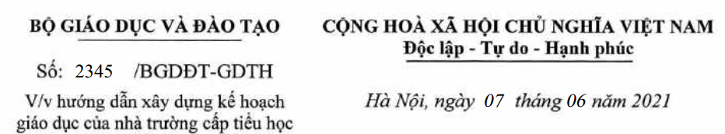
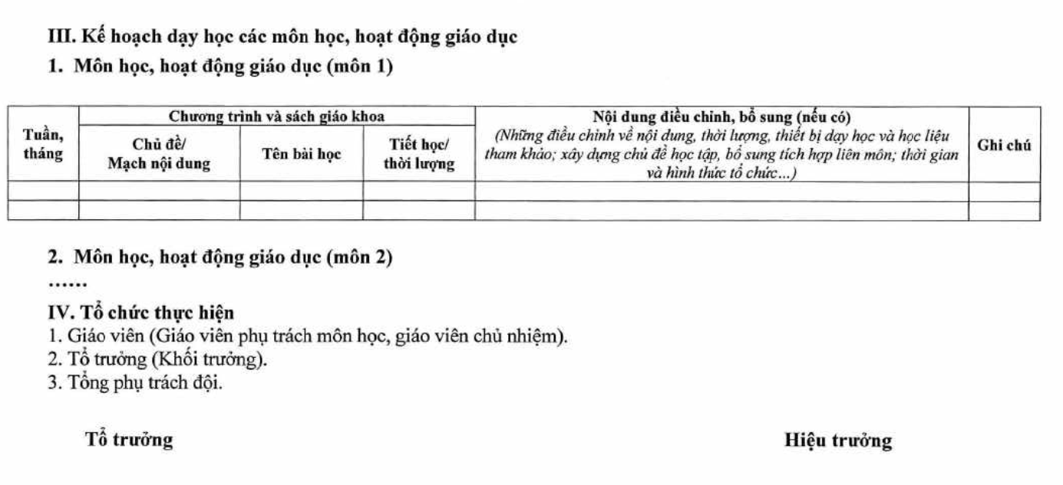
XÂY DỰNG KẾ HOẠCH DẠY HỌC TÍCH HỢP GIÁO DỤC KĨ NĂNG CÔNG DÂN SỐ

Slide 27
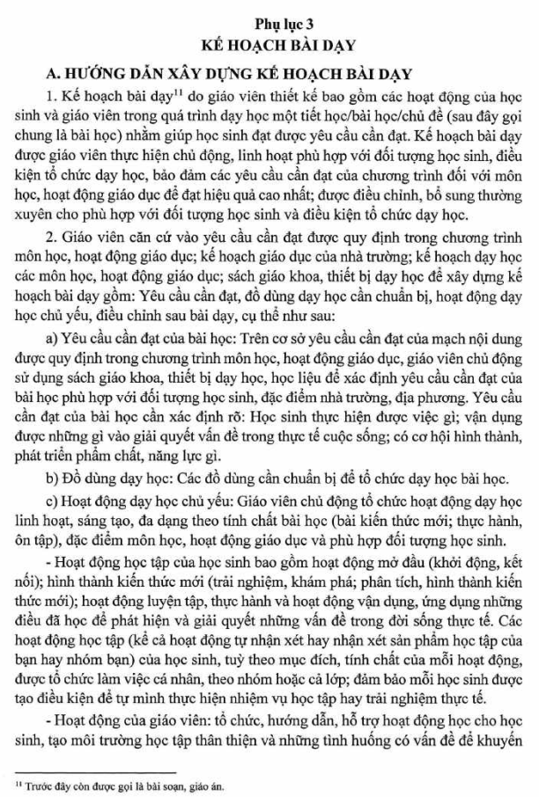
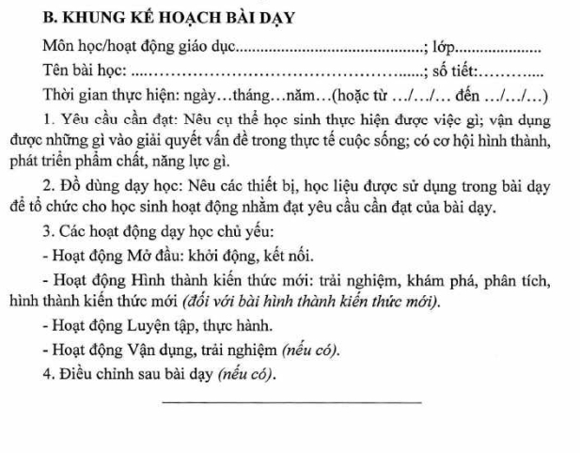
XÂY DỰNG KẾ HOẠCH BÀI DẠY TÍCH HỢP GIÁO DỤC KĨ NĂNG CÔNG DÂN SỐ

Slide 28
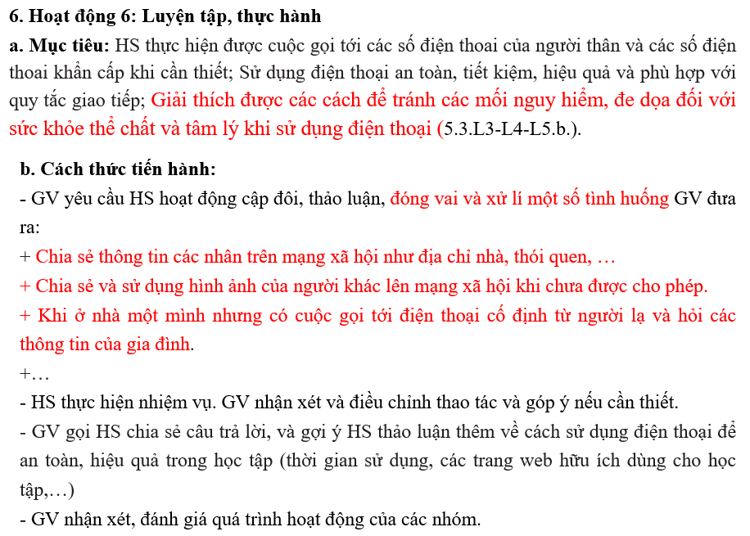
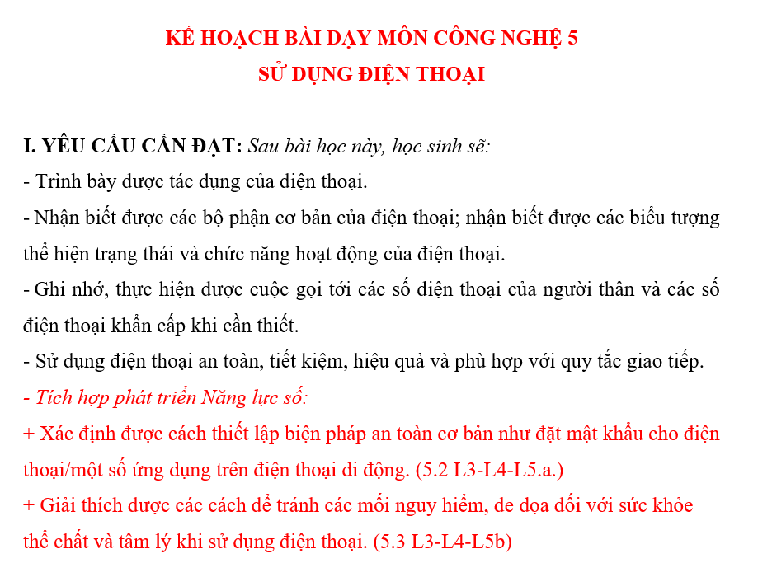

Slide 29
HÌNH THỨC TỔ CHỨC GIÁO DỤC KĨ NĂNG CÔNG DÂN SỐ

Slide 30
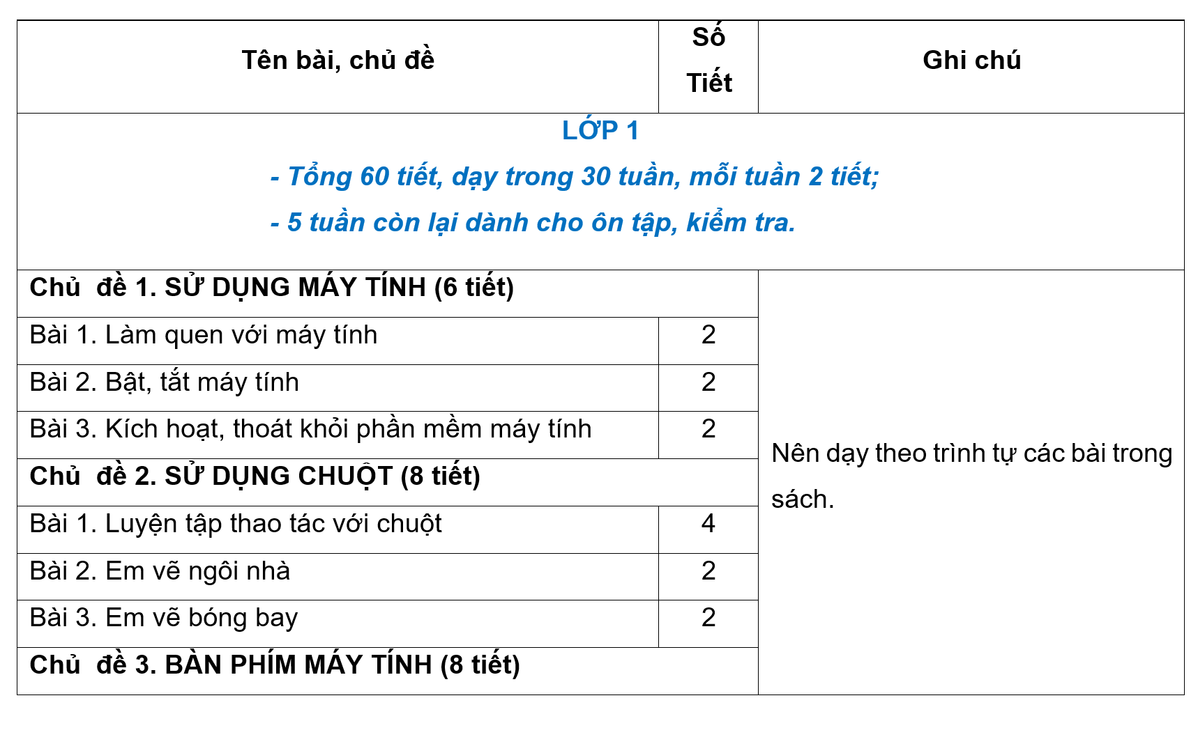
Phân phối tiết tăng cường

Slide 31
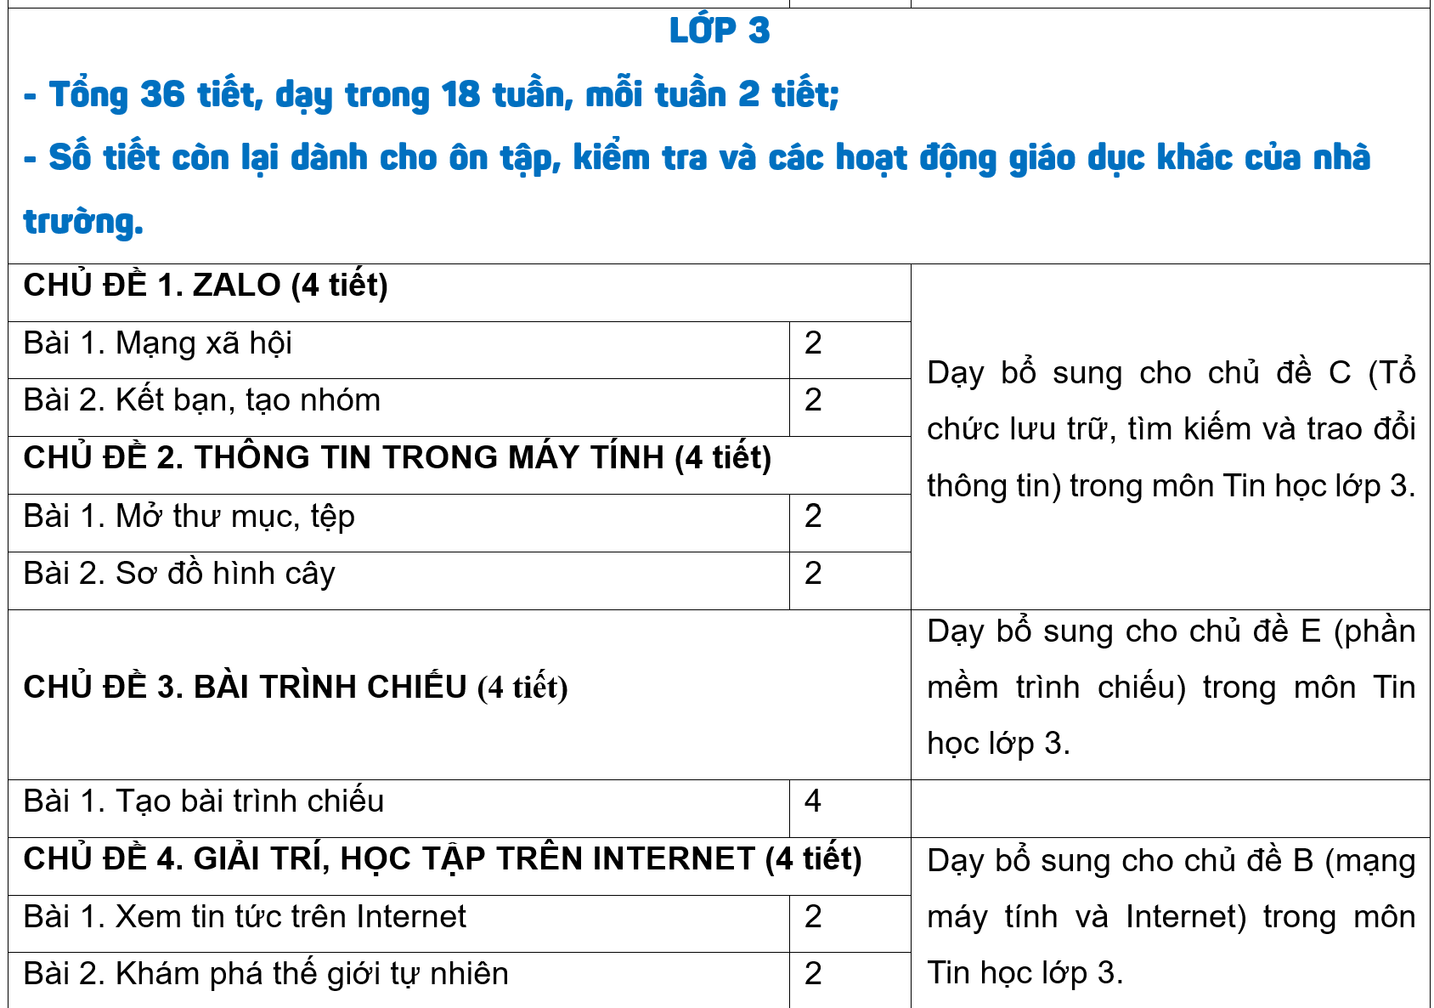
Phân phối tiết tăng cường

Slide 32
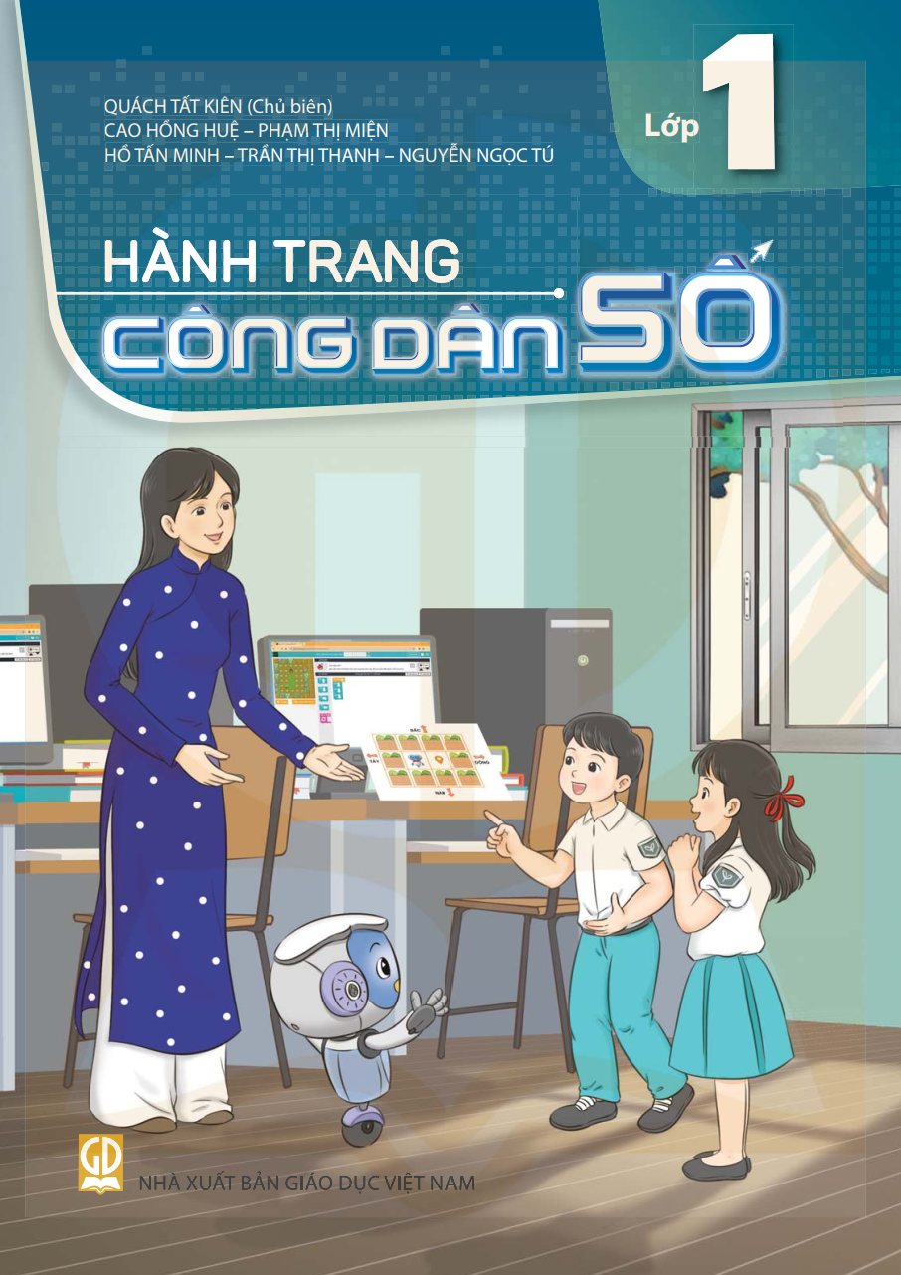



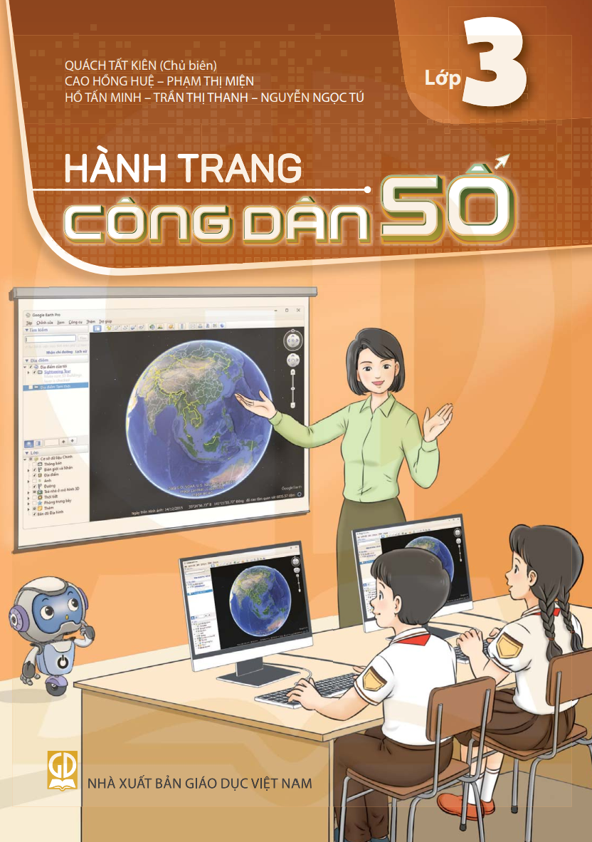
Tài liệu học tập tăng cường
dành cho học sinh

Slide 33
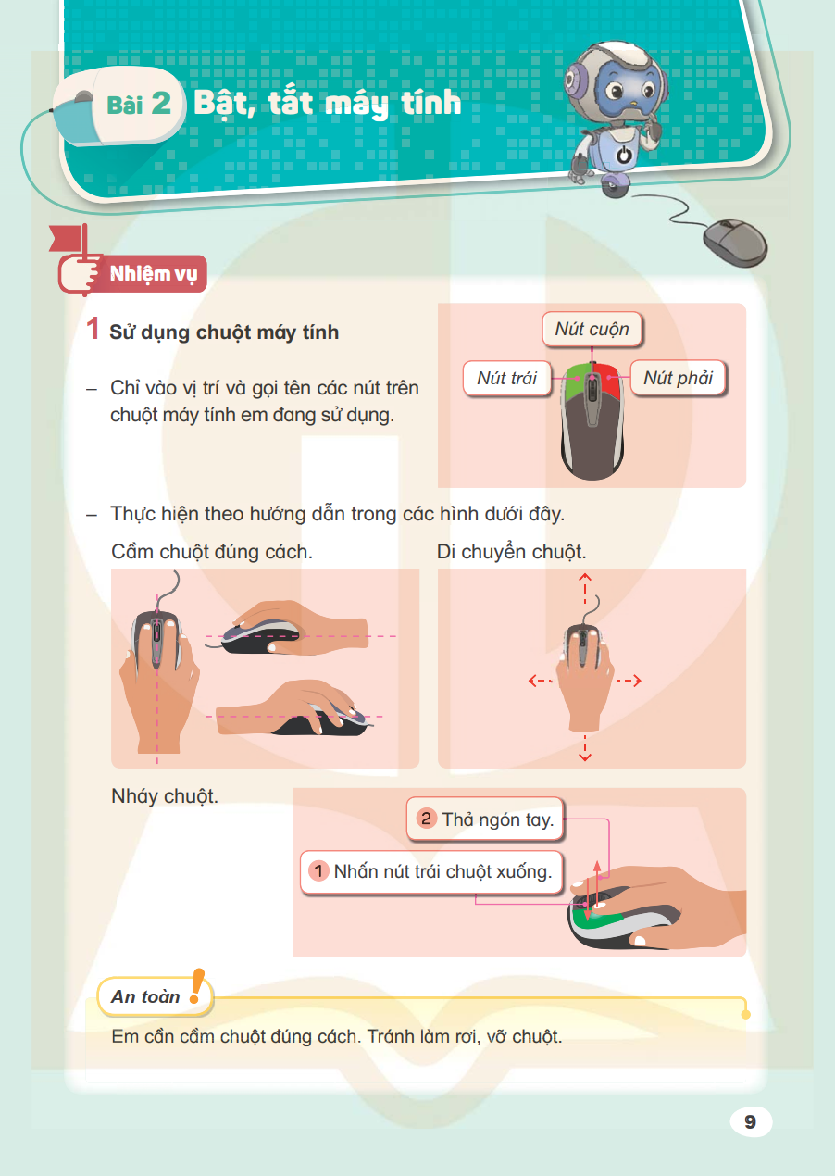
Hình thức
(giao diện hình ảnh,
màu sắc)
Nội dung
(gần gũi, dễ tiếp cận)
SÁCH HÀNH TRANG CÔNG DÂN SỐ LỚP 1

Slide 34
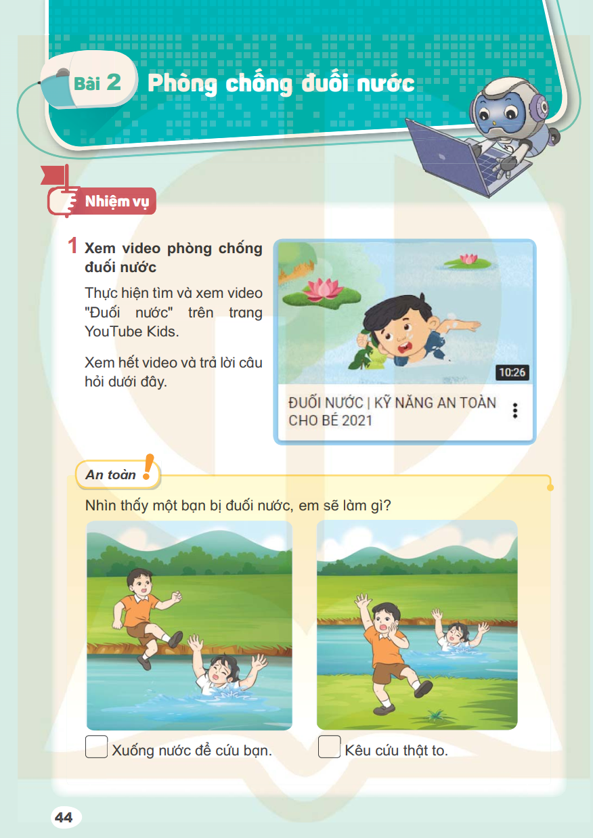
Hình thức
(đọc đa phương thức)
Nội dung
(thực tế)
SÁCH HÀNH TRANG CÔNG DÂN SỐ LỚP 1

Slide 35
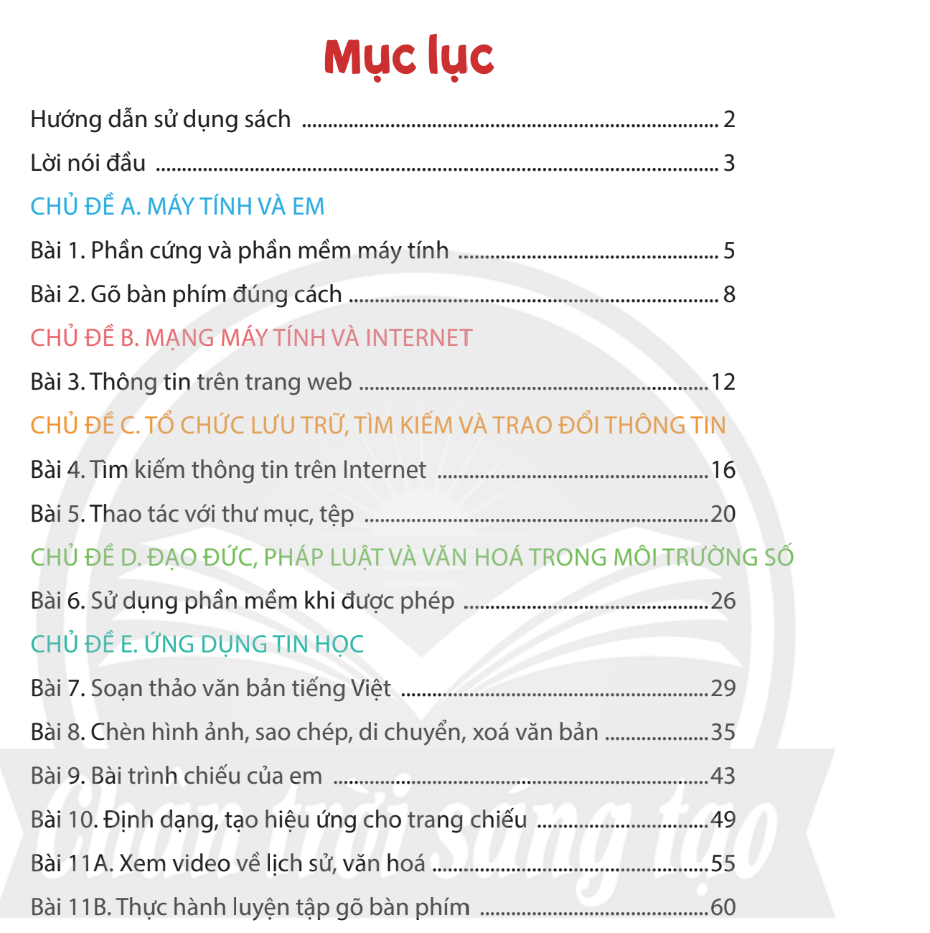
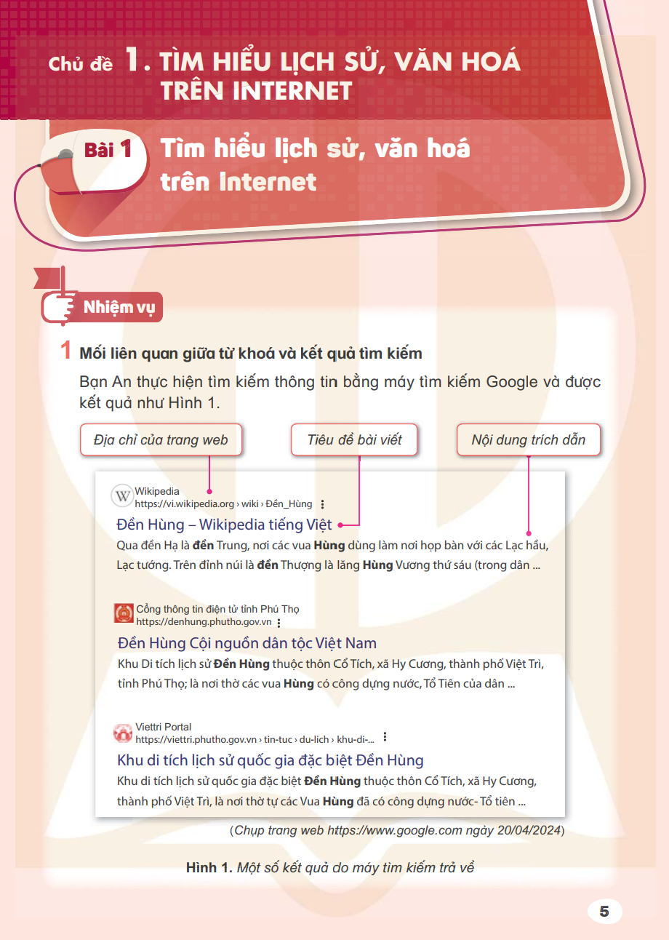
SÁCH TIN HỌC LỚP 4 - CTST
SÁCH HÀNH TRANG CÔNG DÂN SỐ LỚP 4

Slide 36
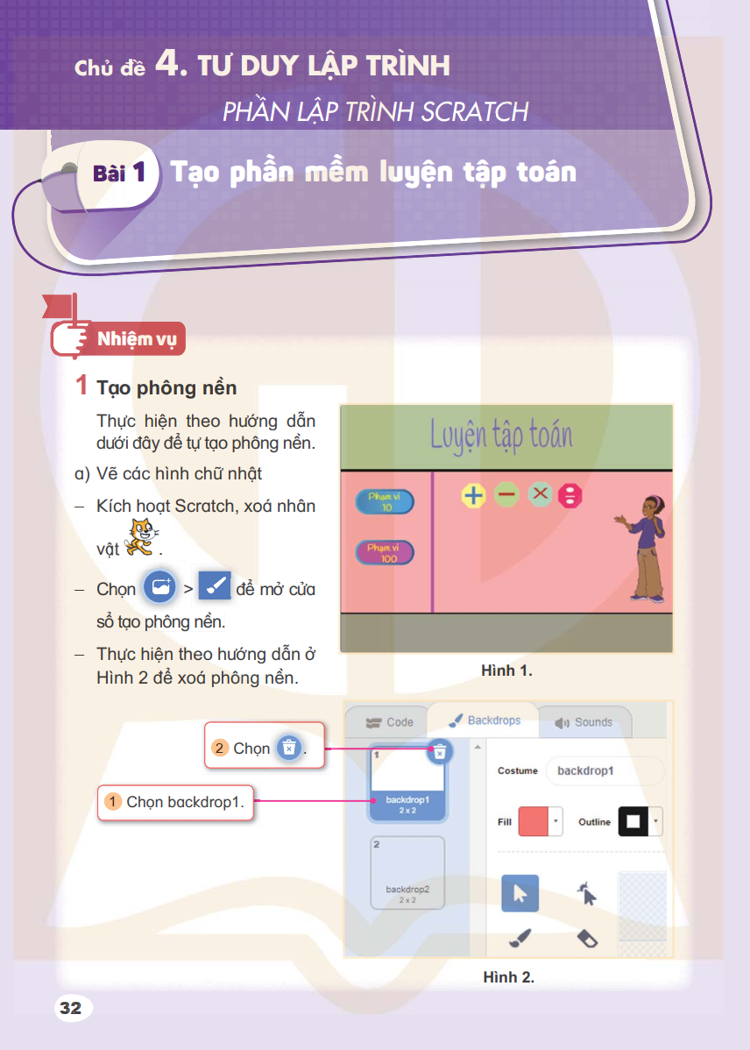
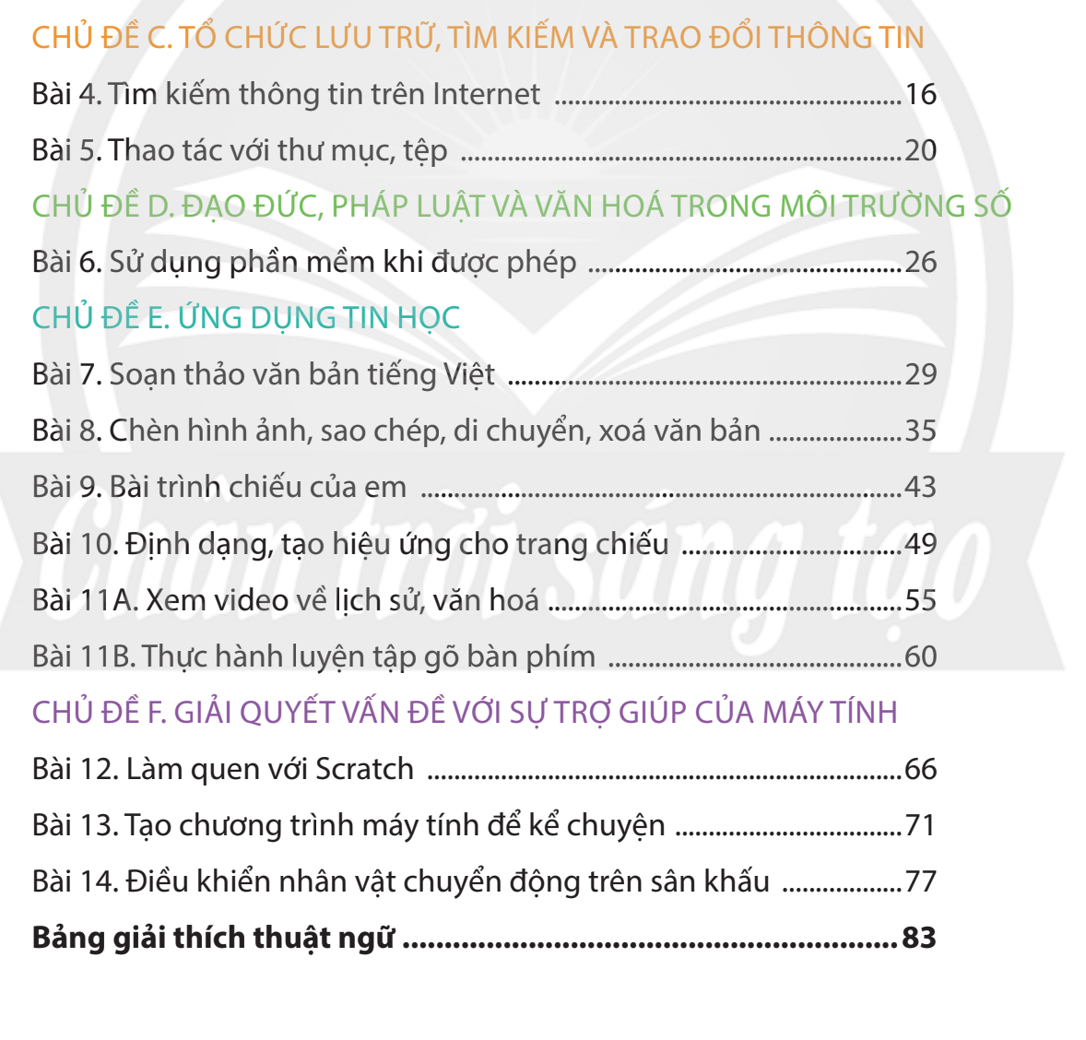
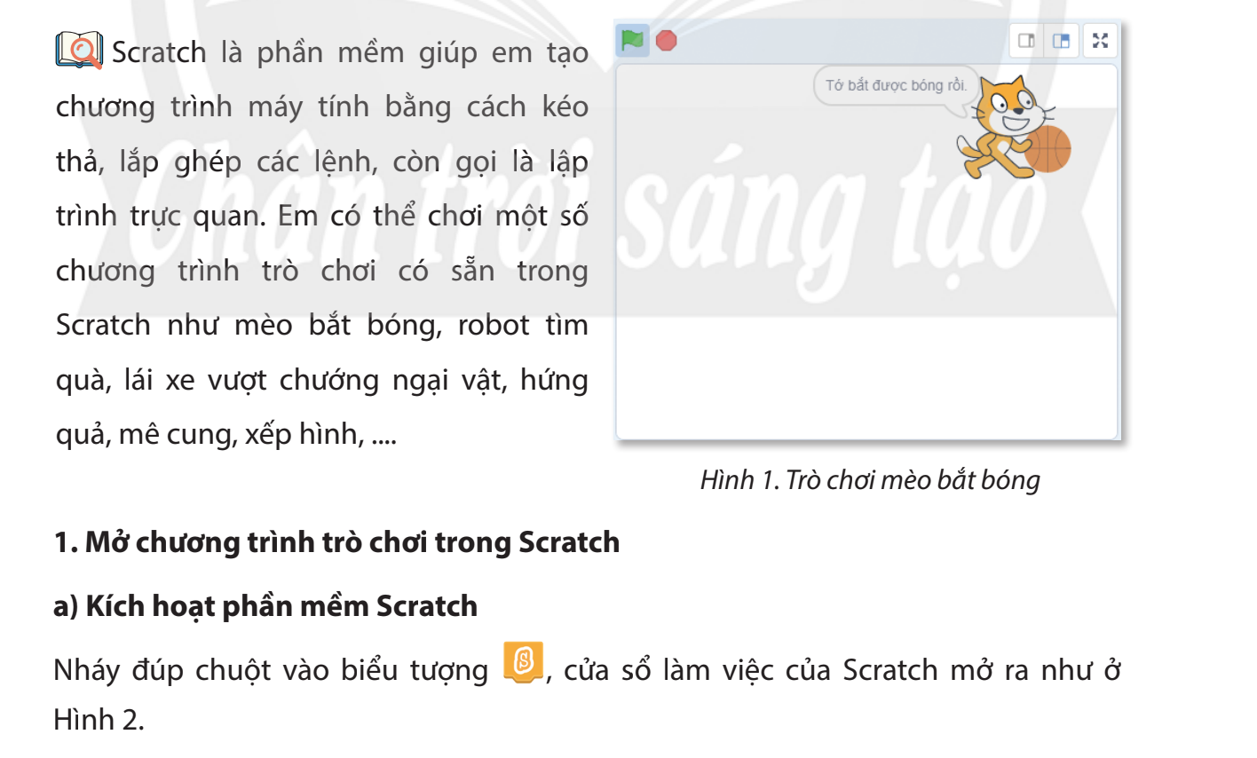
SÁCH TIN HỌC LỚP 4 - CTST
SÁCH HÀNH TRANG CÔNG DÂN SỐ LỚP 4

Slide 37
TRÂN TRỌNG CẢM ƠN!

